Slide 1
klİnİK muayene yÖntemlerİ
Dr. Nevra Keskin

Slide 2
Duyu Organlarının Muayenesi
Dermatolojik muayene
Göz hastalıkları ve muayenesi
Kulağın muayenesi ve işitme bozukluklarının değerlendirilmesi

Slide 3
Dermatolojik muayene
Kıl örtüsünün muayenesi
Deride renk değişimleri
Cildin nemlilik-kuruluk oranı,
Dökülmeler ve kabuklanmalar
Doku kaybıyla seyreden hastalıklar

Slide 4
Deri kazıntısı
Deri biyopsisi

Slide 5
Gözün muayenesi
Bakış ve Gözün Parlaklığı, Konjonktiva muayenesi
Göz Küresinin Yerleşimi
Pupilla Simetrisi (Anizokori değerlendirilmesi*****)
Kornea Muayenesi
Göz Akıntısı
Üçüncü Göz Kapağı
Görme Muayeneleri
Pupilla, Kornea ve Palpebra Reflekslerinin incelenmesi

Slide 6
Kulak muayenesi
Dış kulak
Orta kulak
İç kulak
İşitme ve denge organı
Periferal vestibuler sistem***

Slide 7
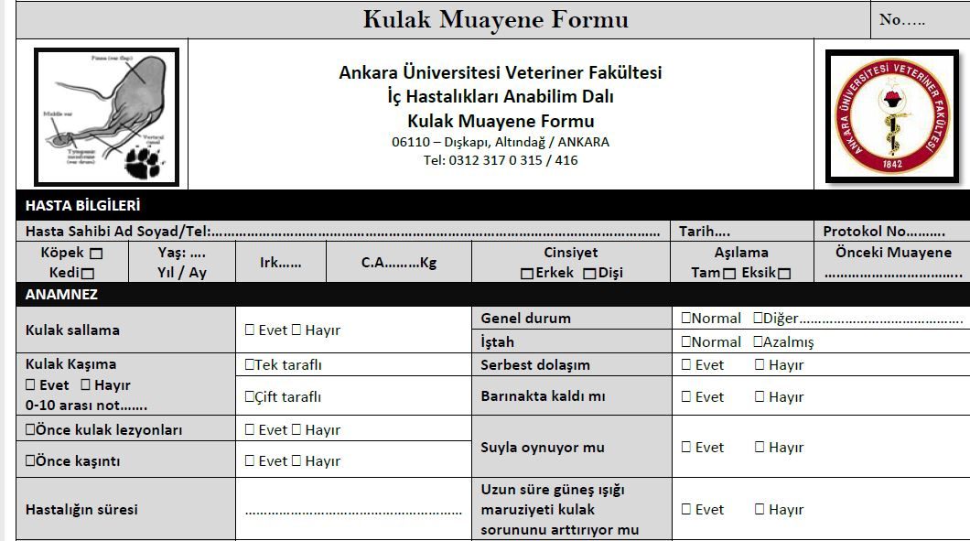

Slide 8
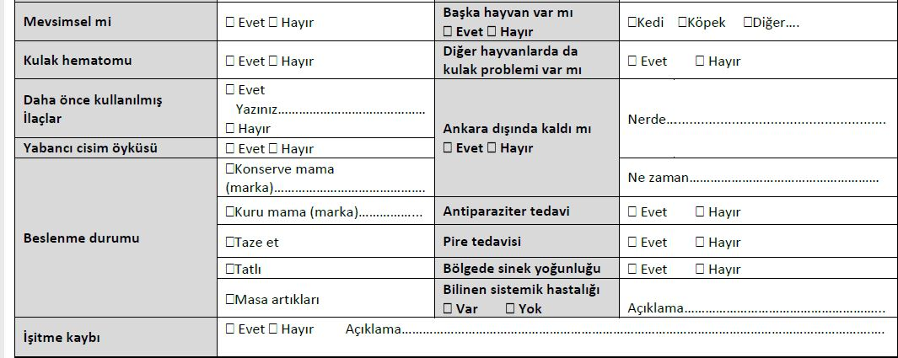

Slide 9
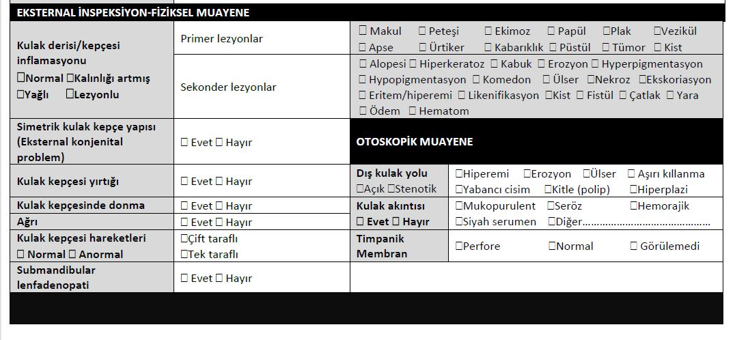

Slide 10
